Slide 1
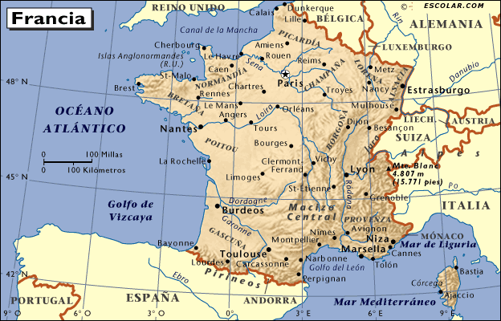

Slide 2
1.- Describe de manera general las características geográficas de Francia
2.- ¿Cuál es la localización de la capital de Francia y la de la ciudad donde se tiene la torre inclinada?
3.- En una línea recta de ciudad de La Rochelle a Amiens ….. ¿Qué ríos se cruzan? …..¿Cuál es la distancia entre ambas? 1……………….. 2……………….y en kilómetros serian………
4.- El meridiano de Greenwich cruza este país …..¿Cuáles son las coordenadas de estos puntos?
Si cruza
5.- ¿Qué representa geográficamente la cadena montañosa de Los Pirineos?
6.- ¿Qué ciudades tendrían más o menos estas coordenadas:
43°7′33″N, 5°55′53″E
45°45′35″N, 4°50′32″E
47°13'05 " N, 01°33'10 " W

